Slide 1


Estudios de Kabalá de Toráh 3
ARIK ANPIN Y SEIR ANPIN
Por: Eliyahu BaYona
Director Shalom Haverim Org
New York

Slide 2
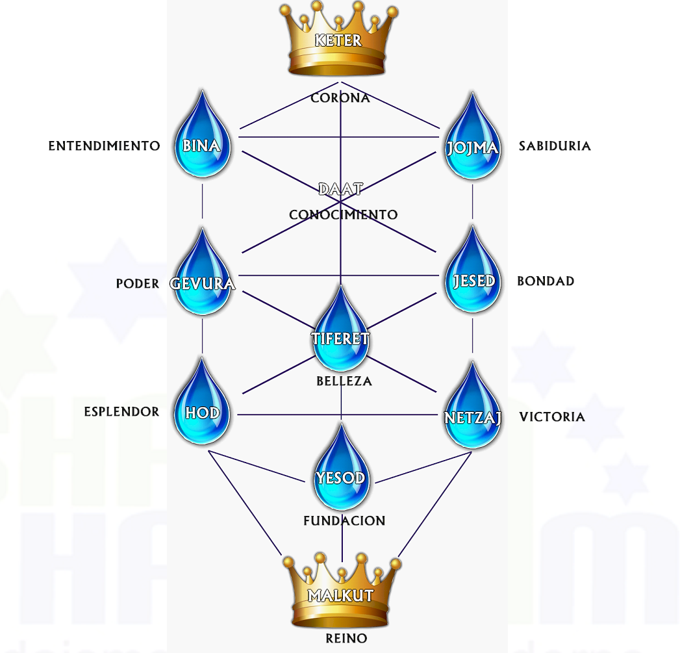
Estudios de Kabalá de Toráh

Slide 3
Estudios de Kabalá de Toráh
Qué es Kabalá?
La Kabalá - קַבָּלָה - literalmente "recepción, tradición" o también, "correspondencia” es un método, disciplina y escuela del misticismo judío.
Actualmente muchos lo asocian al pensamiento esotérico o tradición occidental de los misterios.

Slide 4
Estudios de Kabalá de Toráh
3. Hay diez Sefirot por las cuales Di-s, Bendito Sea, crea y dirige los mundos. Son:
  1. Kéter - Corona,
  2. Jojmá - Sabiduría,
  3. Bináh - Comprensión,
  4. Jésed - Bondad,
  5. Gevurá - Poder,

Slide 5
Estudios de Kabalá de Toráh
  6. Tiféret - Belleza,
  7. Nétzaj - Victoria,
  8. Hod - Majestad,
  9. Yesod - Fundación,
  10. Maljut - Reino.

Slide 6
Estudios de Kabalá de Toráh

Slide 7
Estudios de Kabalá de Toráh
Kéter influye en la bondad y la misericordia grandes e ilimitadas sin discernir el mérito del receptor.
Jojmá también está libre de Juicio, influyendo en el mundo con gran bondad, incluidos los indignos, pero no en la medida de Kéter.

Slide 8
Estudios de Kabalá de Toráh
La cualidad de Bináh es bondad también, aunque en menor grado.
Esto se debe a que los juicios comienzan a surgir en Bináh
Kéter, Jojmá y Biná se denominan las tres primeras sefirot o las tres superiores.

Slide 9
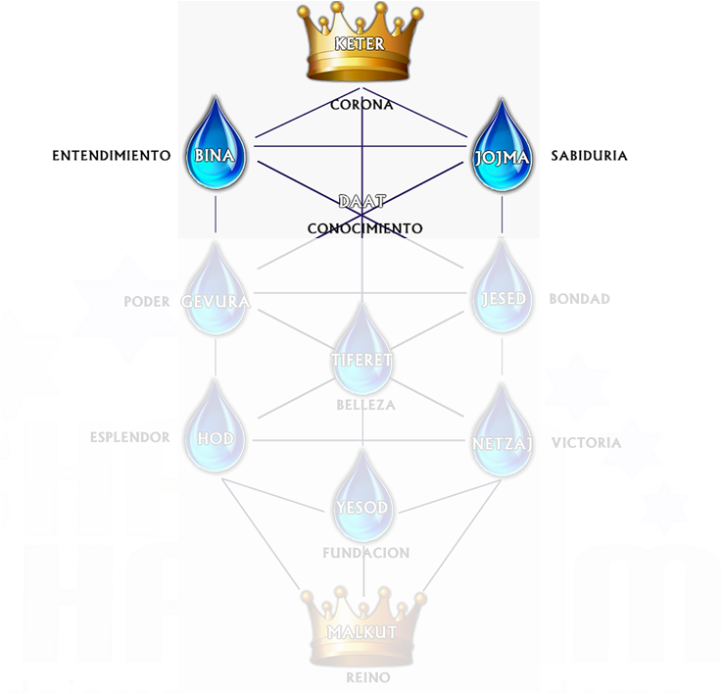
Estudios de Kabalá de Toráh

Slide 10
Estudios de Kabalá de Toráh
Jésed es Bondad Pura, aunque solo para los meritorios.
Nétzaj es Bondad templada con Juicio
Hod es Juicio templado con Bondad
Las seis sefirot (Jésed, Gevurá, Tiféret, Nétzaj, Hod y Yesod) se denominan colectivamente el Sistema de Justicia porque responden a los actos humanos,

Slide 11
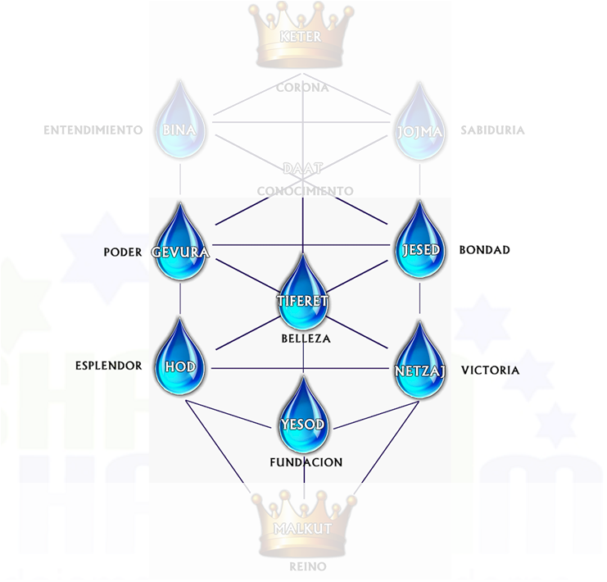
Estudios de Kabalá de Toráh

Slide 12
Estudios de Kabalá de Toráh
Kéter se llama Arich Anpin - Paciente, porque representa la misericordia incondicional, que solo se realizará plenamente en el mundo venidero. (Esto le da a los justos la oportunidad de adquirir mayor mérito y a los malvados la oportunidad de arrepentirse.)

Slide 13
Estudios de Kabalá de Toráh
Arich Anpin o Arik Anpin (arameo: אריך אנפין significa "rostro largo / rostro extendido" (que también implica "El Infinitamente Paciente", llamado Macroprosopus en la Kabalá Denudata-Descubierta) es un aspecto de la emanación divina en Kabaláh, identificado con el atributo o sefirá de Kéter, la Divina Voluntad.

Slide 14
Estudios de Kabalá de Toráh
Las seis sefirot se llaman Zeir Anpin - De temperamento corto o mal genio, porque representan el sistema calificado de justicia por el cual el mundo está siendo dirigido actualmente.

Slide 15
Estudios de Kabalá de Toráh
Zeʻir Anpin (arameo: זְעֵיר אַנפִּין que significa "Semblante menor / Rostro pequeño", llamado Microprosopus en la Kabalá Denudata) es un aspecto revelado de Dios en la Cabalá, que comprende los atributos emocionales sefirot: Jésed, Gevurá, Tiféret, Nétzaj, Hod y Yesod.

Slide 16
Estudios de Kabalá de Toráh
Maljut es el medio para la providencia Divina a través del cual el reino de Di-s y su presencia - Shejiná, será realizado y aceptado por Todos.

Slide 17
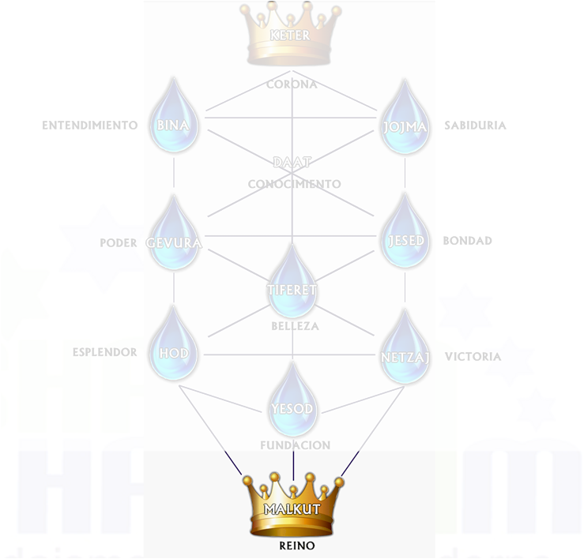
Estudios de Kabalá de Toráh

Slide 18
Estudios de Kabalá de Toráh
Esta sefirá tiene una doble función; es un conducto que acepta las buenas obras y las oraciones del hombre, y responde transmitiendo la influencia divina sobre ellos.
El término Sefirot significa Números - Mispar. Por tanto, el concepto de sefirot puede aplicarse a muchos asuntos. Todo lo que existe se puede dividir en diez sefirot.

Slide 19
Estudios de Kabalá de Toráh
La Escritura dice: "Todas las huestes del cielo están a su lado a su derecha y a su izquierda".
Los sabios preguntaron: "¿Y hay derecha e izquierda allá arriba?
Más bien, la derecha para la virtud y la izquierda para la culpa".

Slide 20
Estudios de Kabalá de Toráh
Por lo tanto, una sefirá que influye en la bondad hacia los dignos se considera alegóricamente "correcta" y una que influye en el juicio sobre los culpables se considera alegóricamente "izquierda".
Por lo tanto, un diagrama de las sefirot que transmite este concepto aparecería así:

Slide 21
Estudios de Kabalá de Toráh

Slide 22
Estudios de Kabalá de Toráh
Kéter en la posición central superior, ya que es la raíz de todo.
Debajo, Jojmá a la derecha y Bináh a la izquierda, ya que en Bináh los discernimientos comienzan a surgir.
Debajo de ellos, Jésed a la derecha y Gevurá a la izquierda, con la conducción mediana de Tiféret centrada debajo.

Slide 23
Estudios de Kabalá de Toráh
Debajo de ellos, Nétzaj a la derecha y Hod a la izquierda, con la conducción mediana de Yesod centrada debajo.
Bajo Yesod, en el centro, Maljut que recibe de Todo.
Este diagrama se llama alegóricamente las Diez Sefirot verticales - Esser Sefirot D'Yosher.

Slide 24
Estudios de Kabalá de Toráh
También hay un diagrama de círculos concéntricos en los que Kéter abarca a Jojmá, que a su vez abarca a Bináh, etc., con Maljut en su centro.
Este diagrama se llama las Diez Sefirot de Círculos - Esser Sefirot D'Igulim.
Transmite principios en el desarrollo de los mundos uno del otro, e indica que cuanto más esencial es la conducta, más abarcadora es.

Slide 25
Estudios de Kabalá de Toráh
Pero, cuando el sujeto es el sistema divino de conducta, la calidad de sus diversos modos y sus interrelaciones, se usa el diagrama de las diez sefirot verticales.
(El GR’A –Vilna Gaon- establece que las sefirot circulares indican providencia general y las sefirot rectas, providencia individual).

Slide 26
Estudios de Kabalá de Toráh
Elijah ben Solomon Zalman, ר 'אליהו בן שלמה זלמן conocido como Vilna Gaon, o por su acrónimo hebreo HaGra ("HaGaon Rabbenu Eliyahu": "El sabio, nuestro maestro, Elijah") o Elijah Ben Solomon Zalman (Sialiec, abril 23, 1720 - Vilnius 9 de octubre de 1797), fue un talmudista, halajista, kabbalista y el líder más importante de los judíos misnagdic (no jasídicos) de los últimos siglos. Se le conoce comúnmente en hebreo como ha-Gaon he-Chasid mi-Vilna, "el genio piadoso de Vilnius".

Slide 27
Estudios de Kabalá de Toráh
Maljut es más severa que las seis sefirot de Zeir Anpin, que representan el sistema de justicia.
Porque dado que Maljut se llama "Juicio Justo", es más exigente.
Solo a veces, a través del mérito de la humanidad, Maljut se une a Jésed (Bondad) resultando en Rajamim (Misericordia).

Slide 28
Estudios de Kabalá de Toráh
Una conducta general que es una expresión de juicio, como Maljut, se considera alegóricamente femenina.
Esta es una de las razones por las que Maljut a menudo se llama Nukve (Femenino).
Biná es algo severo en relación con Jojmá, ya que en ella comienzan a surgir discernimientos.

Slide 29
Estudios de Kabalá de Toráh
  Por lo tanto, también se considera mujer.
  Por consiguiente, en terminología cabalística, cuando se menciona el aspecto crítico de una sefirá en particular, se usa el género femenino.

Slide 30
Estudios de Kabalá de Toráh
  Por ejemplo, "Arik Anpin y su Femenina", se refiere a Kéter, que es la cualidad de la misericordia absoluta y el juicio potencial latente en ella.
  Gevurá y Hod, aunque son expresiones de juicio, generalmente no se consideran Femeninas.

Slide 31
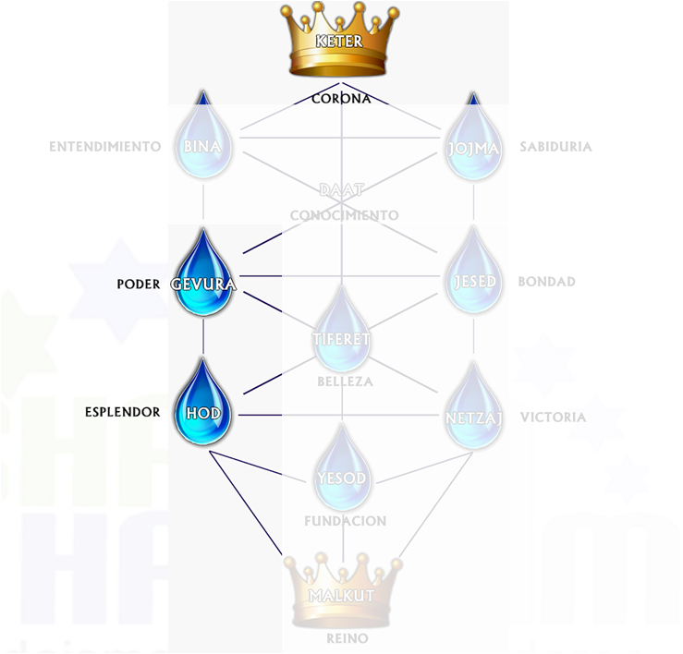
Estudios de Kabalá de Toráh

Slide 32
Estudios de Kabalá de Toráh
  Esto se debe a que son componentes integrales en la recompensa y el castigo del Sistema de Juicio - Zeir Anpin, y no funcionan independientemente de él.

Slide 33
Estudios de Kabalá de Toráh
  Las sefirot tienen aspectos tanto revelados como ocultos.
  Lo revelado se considera externo y lo oculto interno.
  Un ejemplo del aspecto oculto es una bondad hecha en secreto en la que no se reconoce la bondad o la misericordia, como se dice en Proverbios (27:5):

Slide 34
Estudios de Kabalá de Toráh
  "El bien es una reprimenda revelada que proviene de un amor oculto",
  Tová tokajat megulá meahavá mesutaret
  טֹ֖ובָה תֹּוכַ֣חַת מְגֻלָּ֑ה מֵֽאַהֲבָ֥ה מְסֻתָּֽרֶת
  (Otras traducciones: ‘Mejor es reprensión manifiesta que amor oculto’)

Slide 35
Estudios de Kabalá de Toráh
  Y como se afirma en el Talmud, "El destinatario de un milagro no lo reconoce como tal".
  A veces, en lugar de Keter, Daat se enumera entre las sefirot.

Slide 36
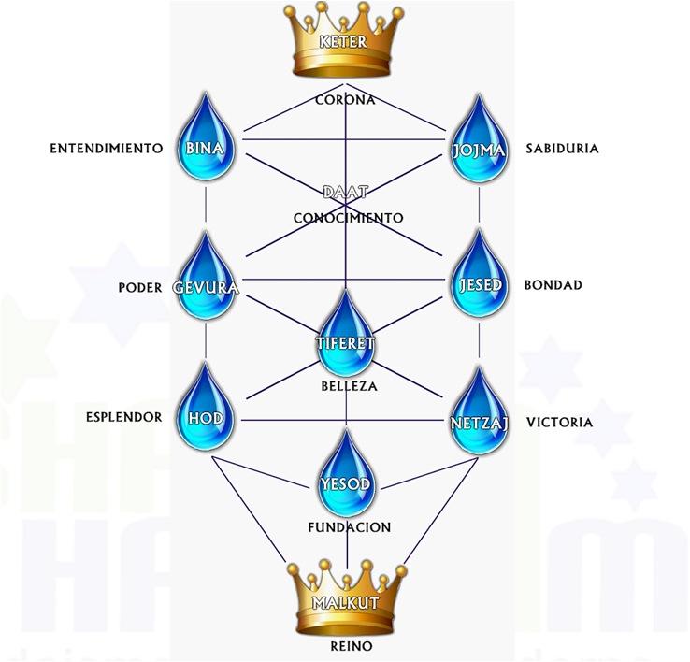
Estudios de Kabalá de Toráh

Slide 37
Estudios de Kabalá de Toráh
  El GR’A explicó que la inclusión de Kéter refleja el aspecto interno, mientras que la inclusión de Daat, refleja el aspecto externo.
  Esto se debe a que la cualidad de Kéter - Gran Misericordia no se revela actualmente.

Slide 38
Estudios de Kabalá de Toráh
  Solo se realizará plenamente en el mundo venidero.
  Esto se indica con el nombre divino E-H-EY-E-H - "Yo seré", en tiempo futuro, que significa "Estoy destinado a ser" - después del sexto año de la creación.
  אֶהְיֶה אֲשֶׁר אֶהְיֶה

Slide 39
Estudios de Kabalá de Toráh
  Dado que la conducta hacia el mundo es preparatoria para la intención última de Di-s de beneficiar a todos, Kéter, aunque oculta, es su fuerza subyacente y motivadora, como se afirma en el Talmud:
  "Todo lo que hace el Misericordioso es para el bien".

Slide 40
Estudios de Kabalá de Toráh
  Por esta razón, Kéter solo se cuenta con respecto al aspecto interno oculto, pero con respecto al aspecto externo, se cuenta Daat en cambio, ya que representa esa revelación diminuta de Kéter en este mundo, en un nivel menor.

Slide 41
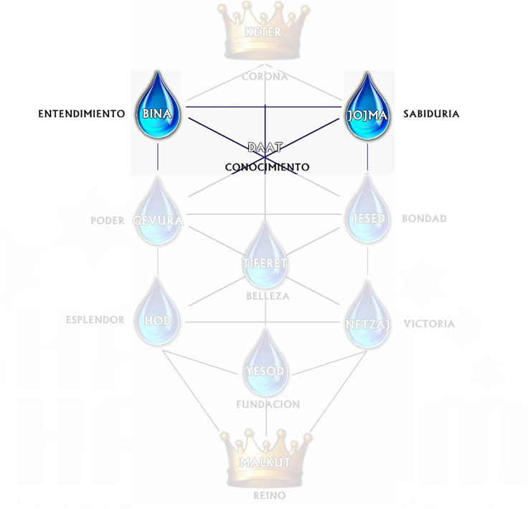
Estudios de Kabalá de Toráh

Slide 42
Estudios de Kabalá de Toráh
Por lo tanto, está centrado bajo Jojmá (que está libre de Juicio) y Bina (en el que comienzan a surgir los discernimientos) siendo una conducta media entre ellos.
Todo lo que se nos revela y sabemos de Kéter es que este mundo es preparatorio para su revelación en el mundo venidero.

Slide 43
Estudios de Kabalá de Toráh
  En consecuencia, Kéter es la raíz de todas las conductas presentes, ya que la intención original de Di-s era revelar a Kéter a través de ellas: "La última acción está en el primer pensamiento".

Slide 44
Estudios de Kabalá de Toráh
Esto explica la declaración anterior de que Kéter se cuenta con respecto al aspecto interno, pero con respecto al aspecto externo, se cuenta Daat en su lugar, y Kéter solo se considera la raíz.
Por lo tanto, a Kéter se le llama Ayn - Nada y Raysha D'Ayn - La Nada Primordial, porque no comprendemos casi nada de ella.

Slide 45
Estudios de Kabalá de Toráh
  En consecuencia, el GR’A establece que "la revelación comienza con Jojmá ".
  El orden de las sefirot sería entonces: Jojmá, Bináh, Daat, Jésed, etc.

Slide 46
Estudios de Kabalá de Toráh

Slide 47

1
Fuentes: Torah, Talmud, Sefaria, Jewish Concepts, Wikipedia, Kabbalah Online, Zohar, Rambán, Rashí, Maimonides, Bereshit con Rashí, Rabí Shimsom Rafael Hirsch, El Jumash, Dr. Yael Ziegler.
https://www.chabad.org/kabbalah/article_cdo/aid/719328/jewish/He-Who-Steals.htm
https://www.chabad.org/kabbalah/article_cdo/aid/380377/jewish/The-Heart-and-Its-Energy.htm
https://www.rabbidavidcooper.com/cooper-print-index/2010/11/8/2358-five-dimensions-of-the-soul.html
https://www.sefaria.org/The_Beginning_of_Wisdom%2C_Introduction.2?lang=bi&with=all&lang2=en
Derechos Reservados Shalom Haverim Org
http://www.shalomhaverim.org
Director: -
ELIYAHU BAYONA BEN YOSEF
18 Tishrei, 5781 – Octubre 6, 2020 Monsey New York

